Slide 1
AI 工具部署教程
从零开始，小白也能学会的 AI 安装指南
覆盖 Claude Code / Codex / DeepSeek / Cherry Studio

Slide 2
目录
01 一、认识 AI 工具部署
02 二、选择你的部署路线
03 三、部署前的准备
04 四、DeepSeek + Cherry Studio（国内推荐）
05 五、Claude Code 安装（海外）
06 六、Codex CLI 安装
07 七、用 DeepSeek API 驱动 Codex
08 八、中转站方案：Claude Code 走 DeepSeek
09 九、常见问题排查
10 十、安装后使用指南
11 附录：速查表 & 链接

Slide 3
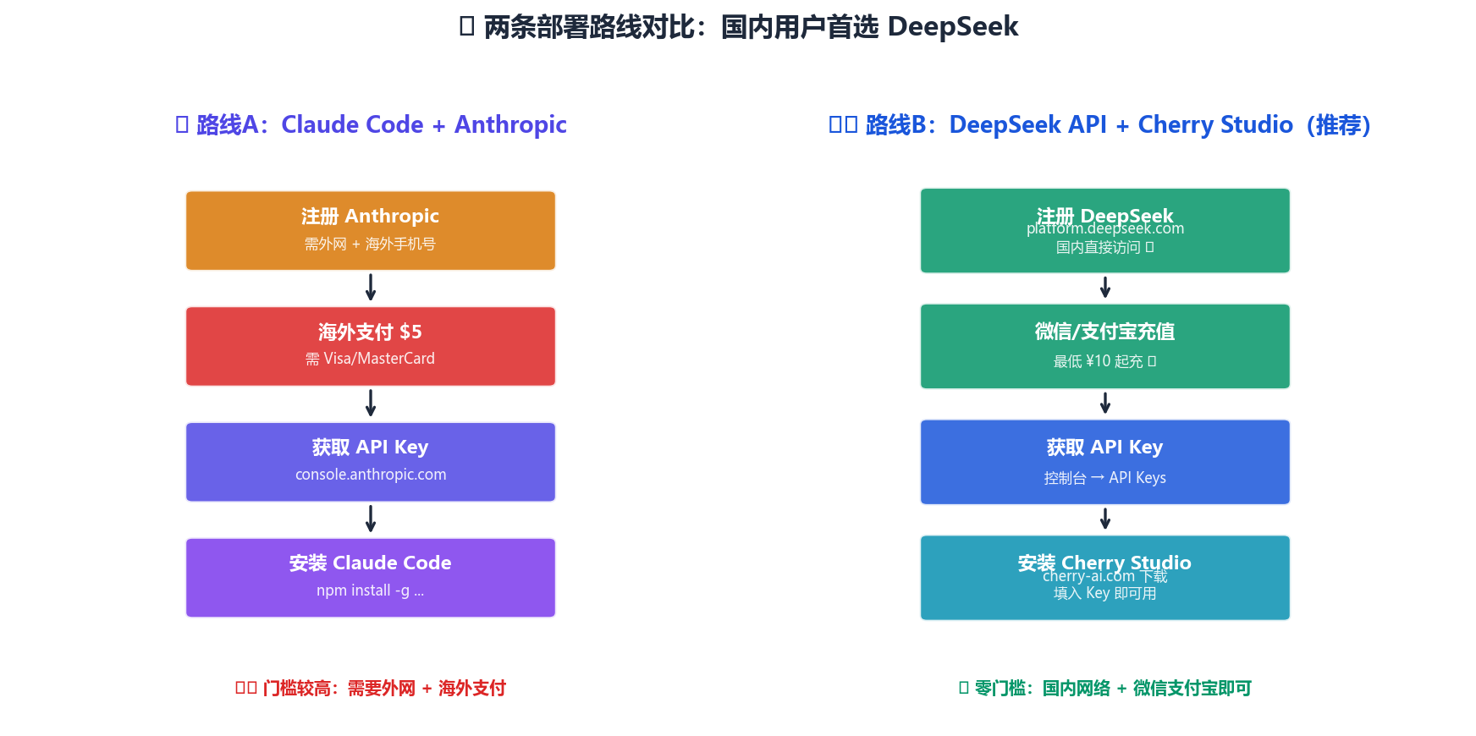
两条部署路线对比

Slide 4
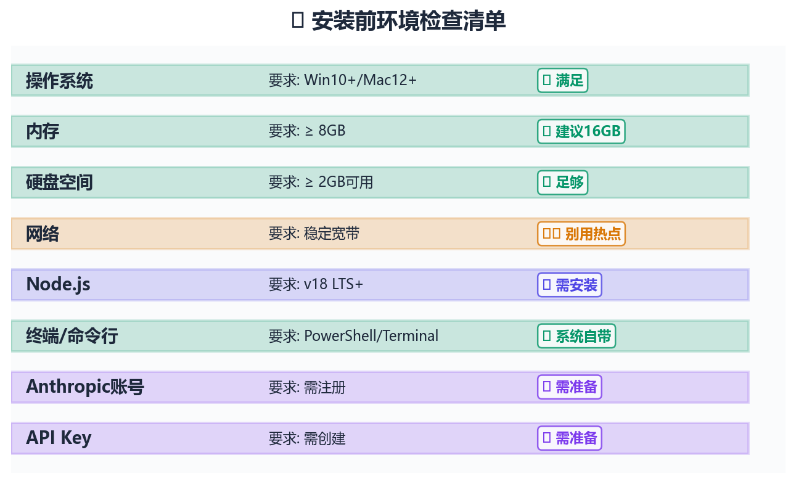
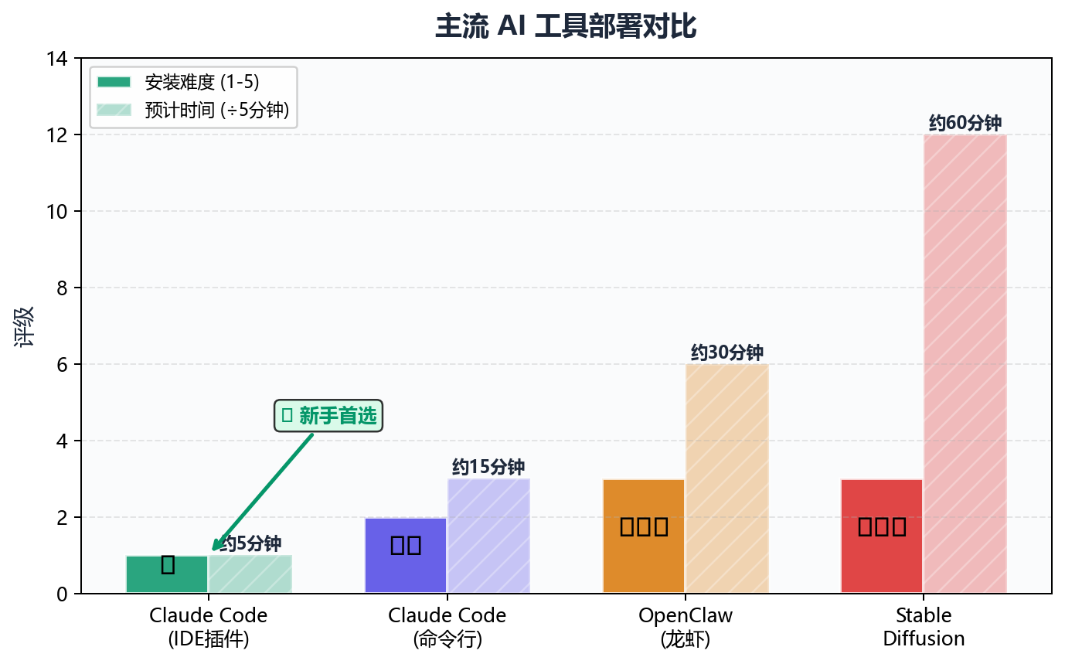
环境检查 & 工具选择

Slide 5
1. platform.deepseek.com（国内直接打开）
路线 B
DeepSeek API
+ Cherry Studio
国内直连, 无需外网
手机号注册, 微信/支付宝充值
约 10 分钟完成
2. 手机号注册 -> 点 API Keys -> 创建新 Key -> 复制保存（只显示一次）
3. 点充值 -> 微信/支付宝扫码 -> 最低 10 元
4. cherry-ai.com 下载 Cherry Studio -> 安装
5. 启动 Cherry Studio -> 设置 -> 模型服务 -> 添加 DeepSeek
6. 填入刚才复制的 Key -> 保存 -> 回到对话框即可使用

Slide 6
Cherry Studio：国产免费 AI 客户端
国内直连, 无需外网
支持 DeepSeek / OpenAI / 智谱...
文件对话
拖入 PDF / Word / Excel 直接提问
美观易用
图形界面操作, 比命令行友好
完全免费
开源软件, 无任何收费
多模型对比
同时问多个模型, 比较答案
提示词库 + Markdown
内置提示词, 支持 Markdown 渲染

Slide 7
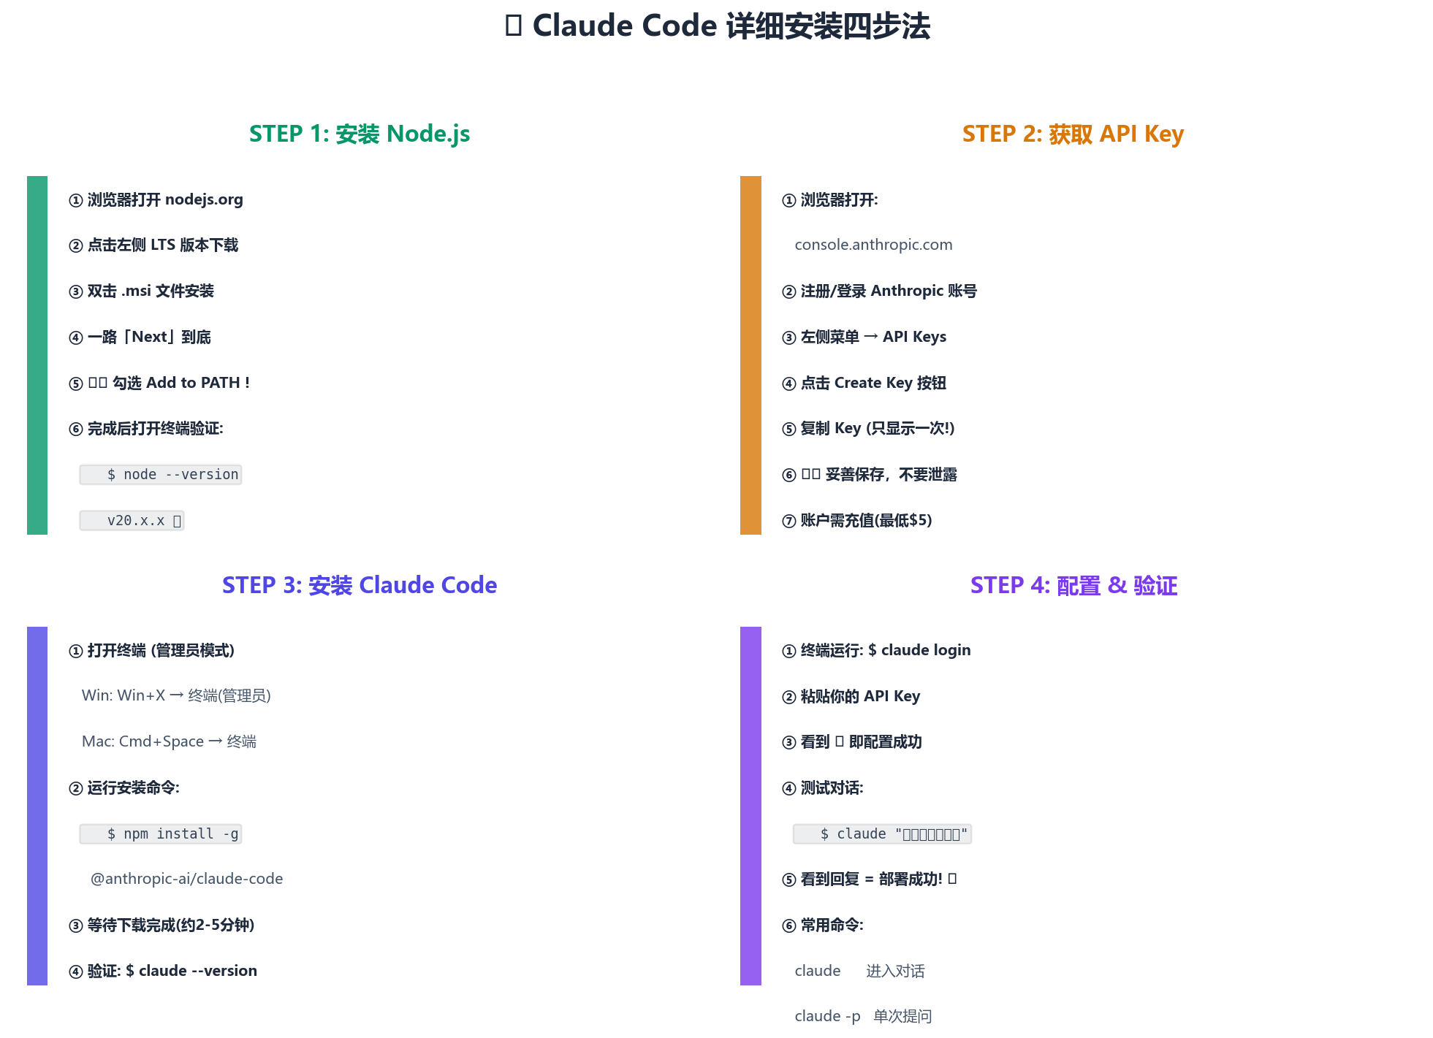
路线 A：Claude Code 四步安装法

Slide 8
1. nodejs.org 下载 LTS 版 -> 安装时勾选 Add to PATH -> 装完重启终端
路线 A
Claude Code
四步安装
基于 Node.js 的命令行工具
需要外网 + Visa 支付
约 15 分钟完成
2. 终端输入 node --version，看到版本号说明装好了
3. console.anthropic.com（需外网）注册 -> API Keys -> 创建 -> 复制 Key
4. 终端输入 npm install -g @anthropic-ai/claude-code
5. 终端输入 claude login -> 粘贴 Key
6. 终端输入 claude "你好" -> 收到回复即成功

Slide 9
1. nodejs.org 下载 LTS 版安装（已装的可跳过）
路线 A-2
Codex CLI
OpenAI 出品
基于 Node.js 的命令行工具
需外网 + Visa（同 Claude Code）
可用 ChatGPT 同款 Key
2. platform.openai.com（需外网）-> API Keys -> 创建 -> 复制 Key
3. npm install -g @openai/codex
4. Win: $env:OPENAI_API_KEY = "你的Key" Mac: export OPENAI_API_KEY="你的Key"
5. codex "你好" -> 收到回复即成功

Slide 10
1. platform.deepseek.com 注册 -> API Keys -> 创建 Key -> 复制（和前面一样）
最强方案
用 DeepSeek
来跑 Codex
Codex 是车, DeepSeek 是油
接口格式一样, 换个地址就行
费用只要 OpenAI 的 1/10
国内直连 + 微信充值
2. npm install -g @openai/codex（前面已装的可跳过）
3. 打开终端，复制粘贴下面两行（把钥匙替换成你自己的）：
$env:OPENAI_BASE_URL = "https://api.deepseek.com/v1"
$env:OPENAI_API_KEY = "sk-粘贴你刚才复制的钥匙"
4. 验证：codex "你好" -> 收到回复就是成功了！Codex 现在用 DeepSeek 驱动
（Mac 用户把 $env: 改成 export，后面加等号）

Slide 11
进阶：中转站 -- 让 Claude Code 走 DeepSeek
Claude Code 不能直接连 DeepSeek（接口格式不同），需要一个中转站当翻译。整个过程在国内网络完成。
1. 找一个中转站（选支持微信/支付宝的、运营半年以上的、有客服群的）
2. 注册后你会拿到两样东西：中转站地址（网址）和钥匙（sk-...）
3. 打开终端，复制粘贴下面两行（替换成你自己的地址和钥匙）：
$env:ANTHROPIC_BASE_URL = "中转站给你的地址"
$env:ANTHROPIC_API_KEY = "中转站给你的钥匙"
4. 正常使用：claude "你好" -> Claude Code 通过中转站走 DeepSeek 了
选站提醒：先充 5-10 元试几天，稳定了再大额。别信白菜价宣传。

Slide 12
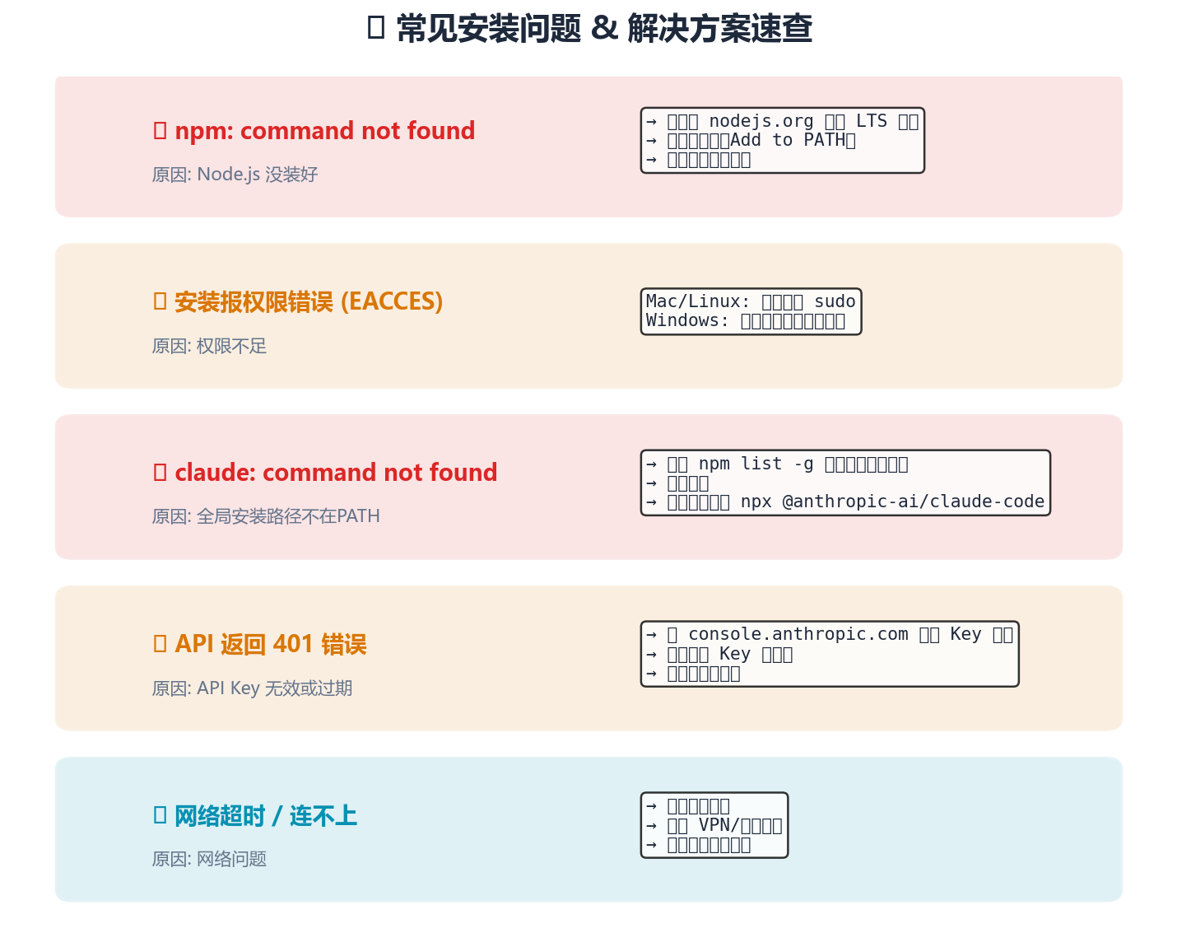
常见问题排查

Slide 13
安装后使用指南
越具体越好
模糊问题 -> 模糊答案 写方案 -> 写奶茶店运营方案
给上下文
告诉 AI 你的背景和目的 我是新手, 用大白话解释
可以追问
不满意就让它改 太长压缩到200字
文件对话
拖入 PDF/Excel 直接提问 支持多种文件格式
定期更新
npm update -g 保持最新 Cherry Studio 自动更新
常用命令：
claude 进入 Claude Code 对话
codex 进入 Codex 对话
claude "问题" 单次提问（不进入对话模式）
codex "问题" 单次提问
claude/codex --version 查看版本号
claude login 重新登录 / 更换 Key
npm update -g @anthropic-ai/claude-code 更新 Claude Code
npm update -g @openai/codex 更新 Codex

Slide 14
费用参考
DeepSeek API
1-2 元/百万 token
极便宜, 国内直连, 微信充值
Codex + DeepSeek
同上 (Codex 免费)
Codex 免费 + DeepSeek 低价, 近乎免费
OpenAI API
$0.15-15/百万 token
需外网 + Visa, 小模型较便宜
Anthropic API
$3-15/百万 token
需外网 + Visa, 模型最强但贵
Cherry Studio
完全免费
开源软件, 图形界面, 支持多模型
Claude Code / Codex CLI
完全免费
开源命令行工具, npm 一键安装

Slide 15
重要链接
DeepSeek 控制台
platform.deepseek.com
注册 + 获取 Key + 微信充值
Cherry Studio
cherry-ai.com
下载免费 AI 客户端
OpenAI 控制台
platform.openai.com
Codex / ChatGPT API Key
Anthropic 控制台
console.anthropic.com
Claude API Key
Node.js
nodejs.org
必须先装的运行环境
Claude Code 文档
docs.anthropic.com
Claude Code 官方文档
Codex CLI
github.com/openai/codex
OpenAI 官方开源仓库

Slide 16
恭喜完成学习！
现在你已经可以独立完成 AI 工具的部署
小白首选
DeepSeek + Cherry Studio
编程首选
Codex + DeepSeek
全能王者
Claude Code + 中转站

